Slide 2
Indhold
Dit golfhandicap – en ny verden
De grundlæggende begreber
Beregning af Handicap
Løbende udvikling i Handicap

Slide 3
Dit golfhandicap – en ny verden
Et Handicap er et decimaltal
…som bruges til at beregne, hvor mange ekstra slag, du skal have for kunne konkurrere på fair vilkår mod andre spillere eller bare mod banen selv. Det er et mål for din aktuelle spillestyrke, og en af hjørnestenene i golf.
Et beregnet Handicap på 54,0 er maksimum i Handicapsystemet. Du får dit første Handicap på 54,0, når du bliver meldt ind i en golfklub.
Et Spillehandicap er et helt tal
… og resultatet af en beregning, som giver det antal ekstra slag, du skal have tildelt på en given bane efter ovennævnte beregning.
Fordi der er forskel på forskellige baners sværhedsgrad, er der også forskel på, hvor mange ekstra slag, du skal have for at kunne spille en bane til dit Handicap.
De ekstra slag skal fordeles på flest muligt af banens huller - startende med det sværeste.
Notes:
Spillehandicap: Det antal ekstra slag, vi tildeles på Konverteringstabellen i forhold til vores Handicap.

Slide 4
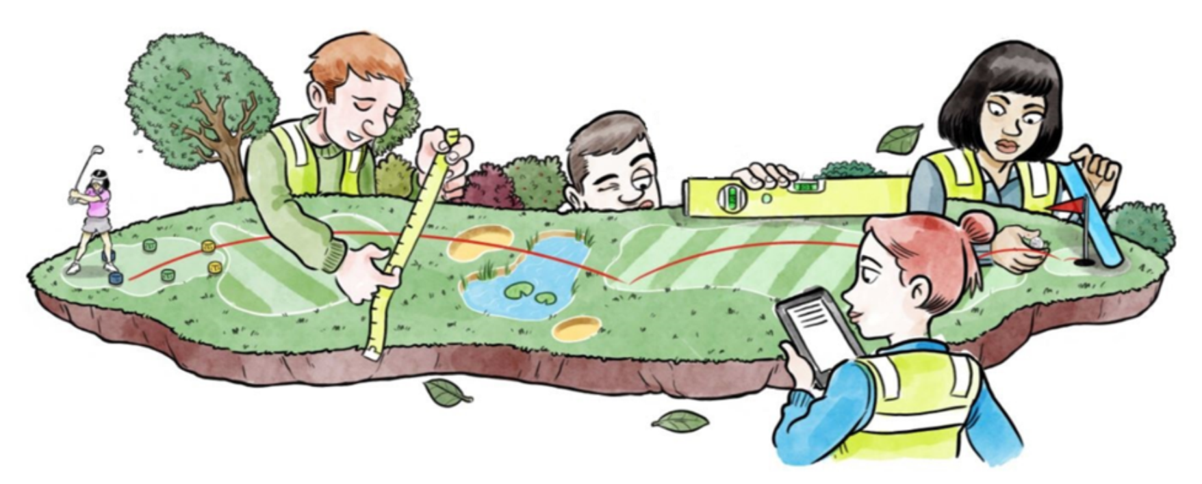
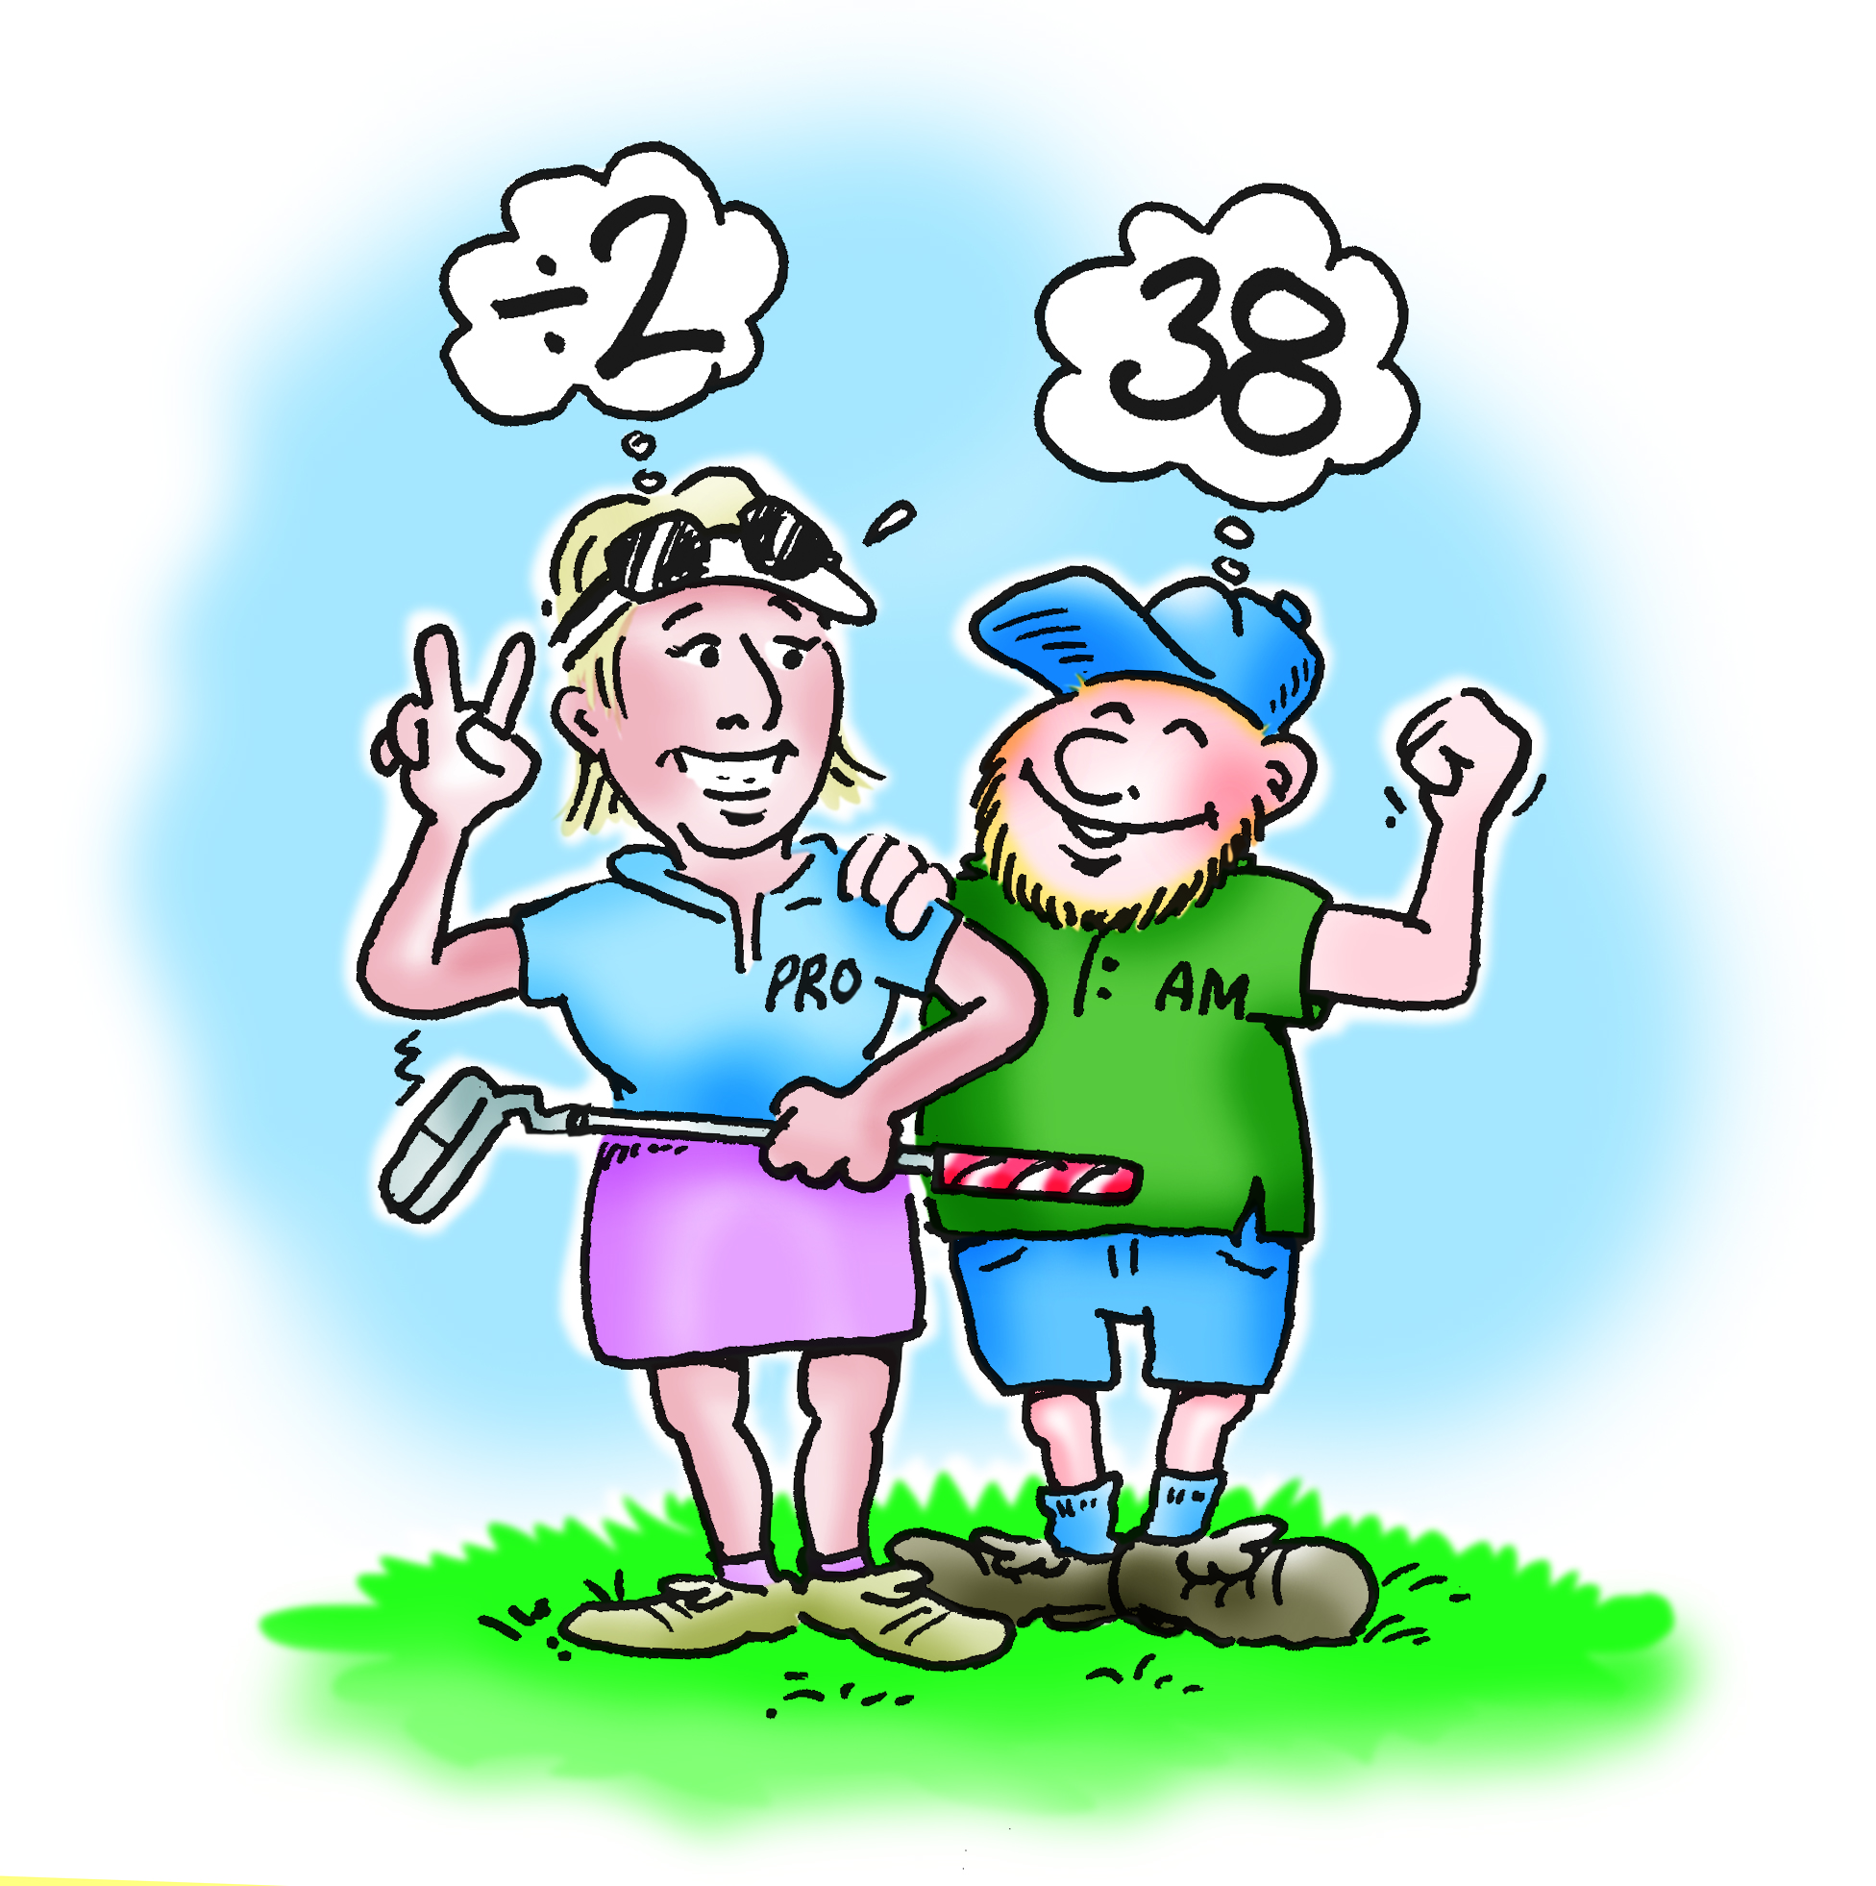
Hvordan fordeles slagene, og hvordan bruges de?
Hullerne har en Handicapnøgle
…som er tildelt hvert hul i samarbejde mellem klubben og Dansk Golf Union. Nøglerne går fra 1 til 18 og fortæller, hvordan hullernes sværhedsgrad bedømmes og på hvilke huller, en handicapspiller har brug for ekstra slag for at have en fair chance for at score på hullet.
Nøgle 1 er det ”sværeste” og 18 det ”letteste”. Handicapslagene fordeles efter disse nøgler.
Hullernes Par
… er udgangspunkt for, hvordan vi scorer i golf. ”Par” på et hul er den score, som en spiller med Handicap 0 normalt forventes at opnå på et hul.
Men golf er kendetegnet ved at Handicapsystemet kan udligne forskellene, så en ”dygtig” og ”mindre dygtig” spiller kan spille en fair runde med hinanden.
”Din Par” er forskellig fra hullets Par, netop på grund af Handicapsystemet

Slide 5
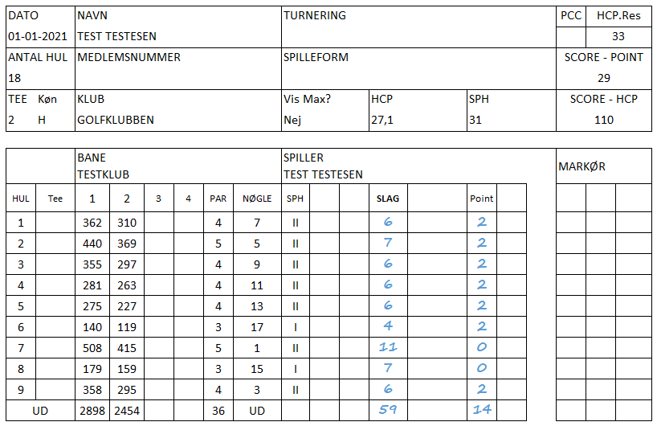
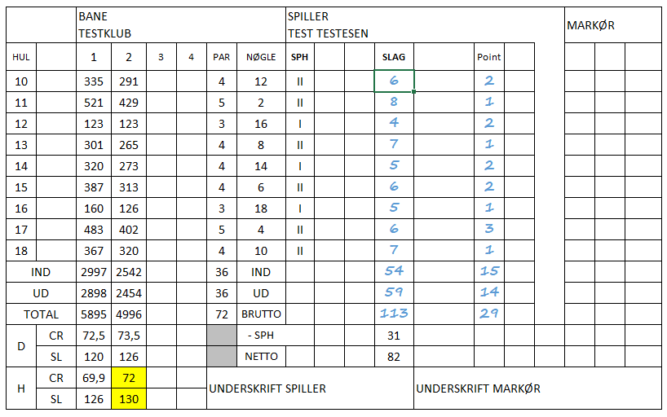
Som tidligere nævnt fordeles handicapslagene (kolonnen SPH) på hullerne efter handicapnøglen.
Denne person har 31 slag
= 2 pr. hul, dog kun 1 på de 5 letteste
Notes:
– derfor fordeles 2 pr. hul – dog kun 1 slag på de 5 letteste – 18 til 14.
Hvad så hvis man har 54 slag? Fordeles med 3 pr. hul.
Afsluttende bemærkning:
Måske er det en idé selv at skrive MAX på sit scorekort?

Slide 6
Notes:
Pil: Beregningen af dit Handicap foregår i 4 trin. Og alle beregninger sker i Golfbox.
Pil: Vi noterer og indtaster blot scores, som vi plejer
Pil: Handicapscore – nyt begreb som vi uddyber. Det er en del af beregningen i Golfbox
Pil: Handicapresultat – nyt begreb som vi uddyber. Det er en del af beregningen i Golfbox.
Pil: Beregningerne i Golfbox producerer vores Handicap, som vi ligesom i dag vil kunne se i Golfbox.

Slide 7
Notér score – enten som slag eller en streg
Golfbox beregner din score til handicapformål, når den indtastes
Tællende scores:
Alle runder (private/turnering) er som udgangspunkt tællende
9 eller 18 hullers slagspil / slagspil maksimum / stableford
Alle spillere kan spille tællende 9 eller 18 hullers runder
Alle spillere kan spille tællende private runder (og turneringsrunder)
Spillet efter Golfreglerne
Godkendt af markør*
Notes:
Alle scores som opfylder punkterne bør afleveres, så handicappet baseres på flest mulige scores.
Markør (se definition i Golfreglerne): Behøver ikke at være medspiller. Må ikke være partner på hold. Kan være ikke-golfspillende person (der kan tælle). Godkendelse af scores: Hvis medlem i Golfbox, kan det klares elektronisk, ellers skal det være med identificerbart navn og underskrift.

Slide 8
Din score justeres efter indtastning til en handicapscore, som er:
Det er det antal slag, der er ”fair” at bruge til handicapformål
Fair betyder:
Det faktiske antal slag, dog maksimum Din Dobbelt Bogey (DDB)
Din Par er banens Par plus dine handicapslag på hullet, så…
DDB er 2 slag over Din par, svarende til en streg og altså maksimum til handicapberegning
Lad os se på et scorekort – og handicapscoren
Notes:
Handicapscoren svarer til nul point i Stableford eller Din Dobbelt Bogey (også kaldet netto dobbelt bogey).

Slide 9
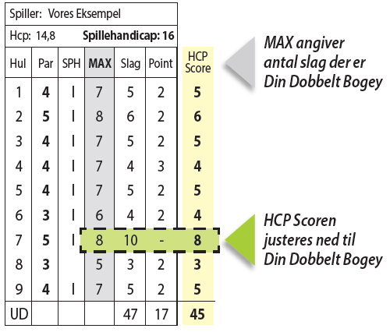
MAX findes måske ikke på scorekortet, men er indsat for at vise, hvornår man kan samle op og får 0 point. Det svarer også til DDB.
Hvis faktisk score er under eller lig med MAX, bruges faktisk score til handicap.
Ved højere eller streg bruges MAX
Læg i øvrigt mærke til, hvor nemt det er at udregne point fra MAX:
Max – slag = point (7-5 = 2)
Notes:
Som tidligere nævnt fordeles handicapslagene (kolonnen SPH) på huller efter handicapnøglen. Denne person har 16 slag – dvs 8 ud og 8 hjem. Derfor ikke noget slag på hul 8 (letteste handicapnøgle på forni)
Afsluttende bemærkning:
Måske er det en idé selv at skrive MAX på sit scorekort?

Slide 10
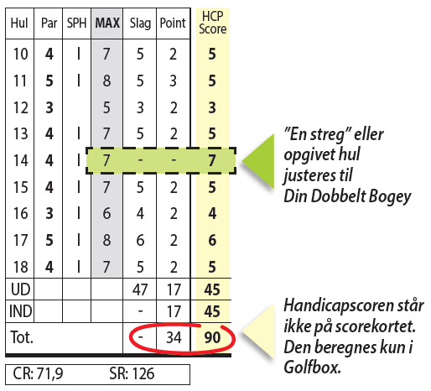
Notes:
Der blev samlet op på Hul 14 – det måtte vi, fordi vi spillede Stableford.
Men stregen kan alligevel bruges til handicapberegning – ved at indsætte MAX i beregningen.

Slide 11
Handicapscoren bruges nu til at beregne rundens Handicapresultat
Det er det Handicap, du har spillet til på dagen, når der er taget højde for Course Rating og Slope.
Handicapresultatet indsættes i dit scorearkiv og er med til løbende at justere dit Handicap.
Det beregnes hver gang, der kommer en ny score ind.
Og et gennemsnitssystem behøver mange scores for at blive retvisende.
Derfor bør alle scores – høje som lave – indtastes, når der er spillet en runde.
Notes:
PCC justering er evt. justering for gode eller dårlige spilleforhold. Den er oftest NUL.
Vi kender sikkert CBA, som tidligere dækkede dette i turneringer.
PCC derimod beregnes på baggrund af alle spillede runder på en bane på en dag – dog kun fra spillere med under handicap 36.
NB! Det kan ikke anbefales, at gå dybere ind i PCC. Det er alligevel en baggrundsberegning, som ingen skal kende.
Man skal blot vide at ens score kan få en uforudset regulering på et givent Handicapresultat, hvilket KAN ændre Handicappet marginalt.

Slide 12
Dit Handicap er gennemsnittet af de 8 bedste af de 20 seneste Handicapresultater (vi vender tilbage til, hvor de kommer fra…)
Hvis du har færre end 20 Handicapresultater i dit scorearkiv, bruges en indbygget tabel til beregning.
Tabellen tager udgangspunkt i antallet af scores, og tager i givet fald et gennemsnit af færre scores ved beregningen af Handicappet.
Eksempel: 9-11 scores – Handicappet er gennemsnit af de 3 bedste
Som nævnt: Jo flere scores i scorearkivet, jo mere præcist bliver Handicappet.
Og vi ønsker at have et retvisende Handicap for at kunne spille på fair og lige vilkår mod andre og banen.
Lad os se på detaljerne på næste side
Notes:
Afrunding på dette slide:
Hvad nu hvis man bare vil gå og hygge sig – skal man så alt det her med indlevering hele tiden?
SVAR: Det er absolut tilladt bare at gå og hygge sig. Men så skal man aldrig melde sig til noget, hvor der spilles om præmier, opvask, øl eller lignende. For så ved man jo ikke, om man står med den rigtige vinder! Det er i bund og grund det, som vi bruger handicappet til.

Slide 13
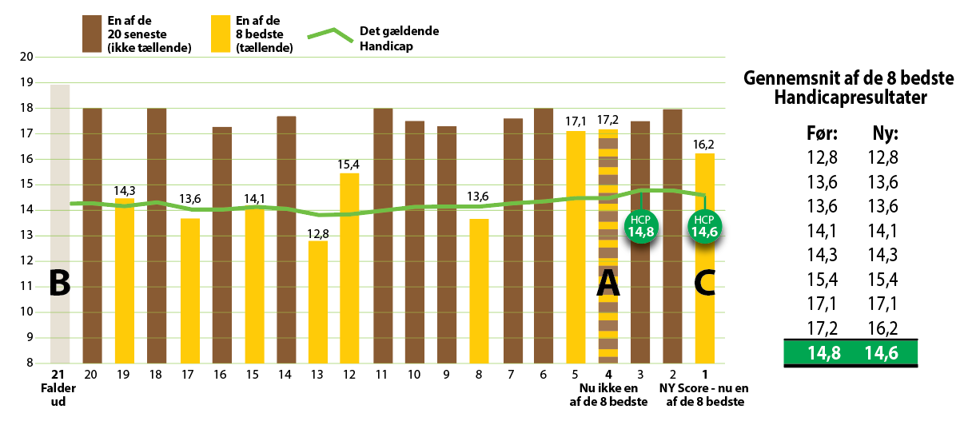
Eksempel på et scorearkiv med 20 handicapresultater. Hvad sker der, når en ny score kommer ind?

Slide 14
Tæller ikke med i gennemsnit
Handicap - udvikling
Tæller med i gennemsnit
Nyt resultat
- spillet til 16,2
Handicap før runden
14,8
Ældste score (21) falder ud
Nye 8 bedste findes
Notes:
Først forklares farvekoder på graferne
Dernæst fastslås Handicap før runden spilles
Nyt resultat kommer ind (svarer til tal i tidligere brugte eksempel med scorekort)
Ny score kommer ind som seneste – Nr. 1 og skubber gammel nummer 20 – nu nummer 21 - ud.
Nye 8 bedste findes blandt de 20. Nyt gennemsnit beregnes.
Så har vi det nye Handicap.
Ændringen kommenteres på næste slide.

Slide 15
Nyt Handicap 14,6 - selvom vi spillede over handicap.
Men den nye skubbede en tidligere bedste på 17,2 ud.
DERFOR – aflevér alle runder. Ikke kun runder bedre end handicap.
Det kan være, at den bliver en af vores bedste.*
Notes:
Pointe – igen. Et gennemsnitssystem har løbende brug for scores for at beregne det mest retvisende, aktuelle handicap.
Det kan også gå den modsatte vej: En ny score, som er lavere end dit Handicap kommer ind som nr. 1. Score nr. 20 skubbes ud. Nr. 20 var før en af dine 8 bedste – og den var lavere end den, der lige kom ind. Nu stiger dit Handicap, selvom du spillede bedre end dit aktuelle.

Slide 16
Vi nævnte tidligere ”tællende scores” – hvad er en ikke-tællende score?
Runder, der ikke er spillet efter Golfreglerne
Runder, der ikke er spillet i et tællende spilleformat – f.eks. Hulspil
Runder, hvor du træner på banen
Runder spillet med ikke-godkendt udstyr
Runder spillet uden person, der kan godkende scoren (markør*)
Når du ikke spiller din egen bold – foursomes, scrambles, osv.
Når du ikke spiller det krævede antal huller
Scores fra en turnering med begrænset antal køller /type af køller – f.eks. ”3 køller og en putter”.
Notes:
Ved 2. underpunkt - Spørg forsamlingen om Tilladt spilleformat: Kan nogen huske, hvilke spilleformater, der er tællende til handicapformål? ( Individuelt Slagspil / Slagspil Maksimum / Stableford)
Markør (se definition i Golfreglerne): Behøver ikke at være medspiller. Må ikke være partner på hold. Kan være ikke-golfspillende person (der kan tælle). Godkendelse af scores: Hvis medlem i Golfbox, kan det klares elektronisk, ellers skal det være med identificerbart navn og underskrift.

Slide 17
Resumé 1
Alle kan spille 9 og 18 hullers tællende runder – turnering og privat
Maksimum beregnet Handicap er 54
Godkendte spilleformater til handicapformål:
Individuelt Slagspil – Stableford – Maksimum Score
Alle runder er som udgangspunkt tællende og skal afleveres
Handicapscoren: Lig med faktisk score dog maksimalt Din Dobbelt Bogey
Handicapresultat: Det Handicap, du har spillet til på dagen
Notes:
Grunden til at det opdaterede Handicap først ses næste dag:
Der foretages en beregning af spilleforhold – PCC – Playing Conditions Calculation (tidl CBA). Denne beregning baseres nu på alle registrerede runder på en bane på samme dag, og denne beregning indregnes i de beregnede handicapresultater.
Beregningen kan og vil oftest være NUL

Slide 18
Resumé 1
Handicap opdateres ved midnat*
Registrering samme dag: Handicap ses med det samme, men kan blive justeret næste dag (PCC)
Registrering senere end spilledag: Handicap ses med det samme
Flere runder samme dag: Brug samme Handicap
Du kan følge udviklingen i dit scorearkiv og beregninger af Handicap i Golfbox
Dit Handicap er gennemsnittet af de 8 bedste af den 20 seneste (eller færre)
Notes:
Grunden til at det opdaterede Handicap først ses næste dag:
Der foretages en beregning af spilleforhold – PCC – Playing Conditions Calculation (tidl CBA). Denne beregning baseres nu på alle registrerede runder på en bane på samme dag, og denne beregning indregnes i de beregnede handicapresultater.
Beregningen kan og vil oftest være NUL

Slide 19
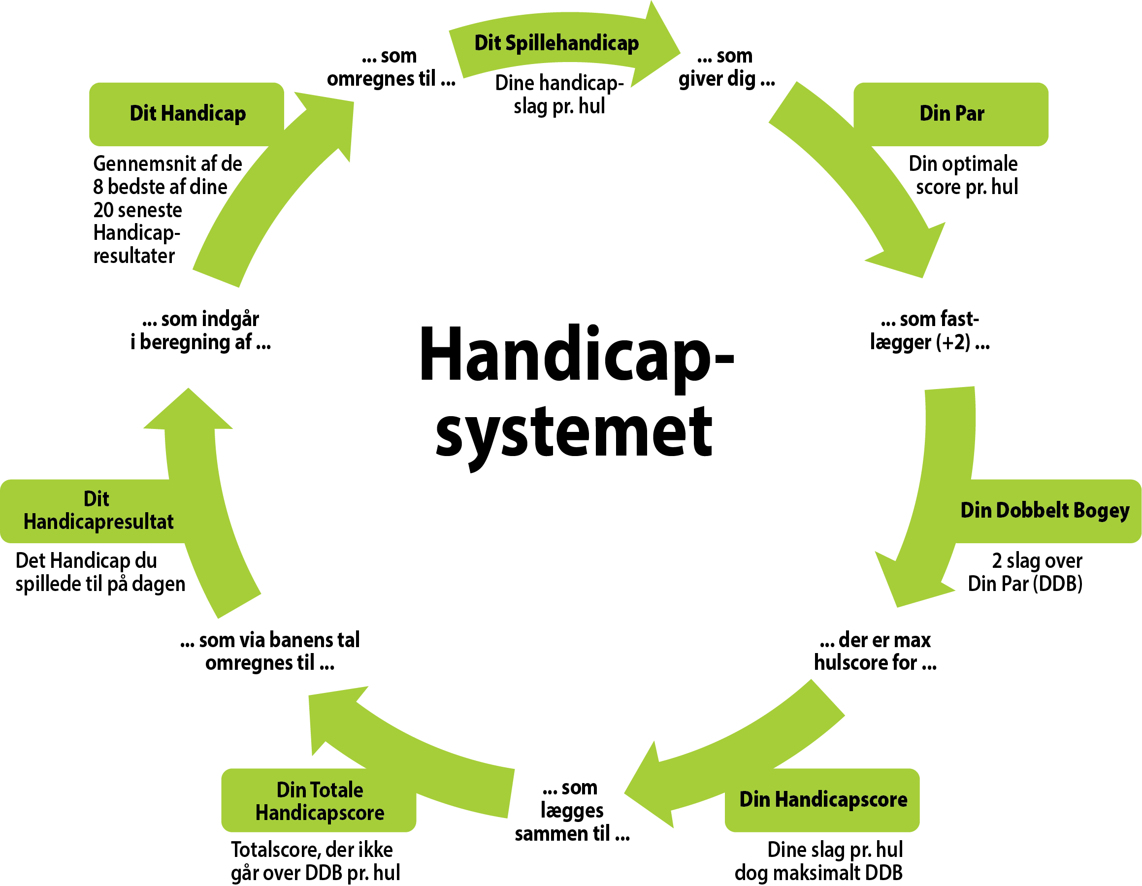
Notes:
Så kører Handicaphjulet! Start ved Spillehandicap øverst.

Slide 20
Læs og se mere
Golf.dk/handicap
Visning af nyt handicap i Golfbox – video:
https://jwp.io/s/t4dovR0t

